Slide 1
Лекция 18. Страстная седмица.

Slide 2
Великий понедельник
В Великий понедельник воспоминается ветхозаветный патриарх Иосиф. Иосиф по зависти своих братьев был продан в Египет, но Господь возвеличил его. Предательство Иосифа братьями, его страдания и последующее прославление прообразовательно указывают на спасительные страдания Христа, преданного на распятие своими соотечественниками и воскресшего на третий день.
Кроме того, в этот день воспоминается проклятие и иссушение Господом бесплодной смоковницы, дерева, на котором было много листьев, но совсем не было ягод. Бесплодная смоковница является образом лицемерных фарисеев, у которых, не смотря на их внешнюю набожность, отсутствовали плоды веры и благочестия. Бесплодной, засохшей смоковнице бывает подобна и вся­кая душа человеческая, не приносящая духовных плодов - ис­тинного покаяния, веры, молитвы и добрых дел.

Slide 3
Великий вторник
В великий вторник воспоминается обличение Господом книжников и фарисеев. Его беседы и притчи, сказанные в этот день в Иерусалимском храме: о дани кесаря, о воскресении мертвых. Страшном суде и кончине мира, притчи о де­сяти девах и о талантах. В притчах изображается неожидан­ность пришествия Господа (о десяти девах) и праведность суда Божия (о талантах).

Slide 4
Великая среда
В великую среду воспоминается жена-грешница, омывшая слезами и помазавшая драгоценным миром ноги Спасителя, ког­да Он был на вечери в Вифании, в доме Симона Прокаженного, и этим приготовившая Христа к погребению. Здесь же Иуда мнимой заботливостью о нищих обнаружил свое сребролюбие, а вечером решился продать Христа иудейским старейшинам за 30 сребренников.

Slide 5
Особенности богослужения первых трех дней Страстной седмицы
Вечером совершаются повечерие (в неделю ваий малое, а в великие понедельник и вторник великое ), на котором поются трипеснцы прп. Андрея Критского.
На утрени после «Аллилуиа» поется трижды особым напевом умилительный тропарь 8 гласа: «Се Жених грядет в полунощи, и блажен раб, егоже обрящет бдяща: недостоин же паки, егоже обрящет унывающа. блюди убо душе моя, не сном отяготися, да не смерти предана будеши, Царствия вне затворишися, но воспряни зовущи: Свят, Свят, Свят еси Боже, Богородицею помилуй нас». [Русский перевод: «Вот, Жених приходит в полночь, и блажен тот раб, кого найдет Он бодрствующим, но, напротив, недостоин тот, кого Он найдет беспечным. Смотри же, душа моя, не будь побеждена сном, да не будешь смерти предана, и заключена вне Царствия, но воспрянь, взывая: Свят, Свят, Свят Ты, Боже, по молитвам Богородицы помилуй нас!»]
Читается особое для каждого дня Евангелие (в алтаре), сообразно с воспоминаемыми событиями.
Поется трипеснец Триоди (т.е неполный канон: в понедельник – 1, 8 и 9 песни, во вторник – 8 и 9 песни, среда – 3, 8 и 9 песни).
По окончании трипеснца в первые четыре дня поется эксапостиларий: "Чертог Твой вижду, Спасе мой, украшенный, и одеж- ды не имам, да вниду в онь (в него); просвети одеяние души моея, Светодавче, и спаси мя" [Русский перевод: «Чертог Твой вижу я, Спаситель мой, украшенным, но одежды не имею, чтобы войти в него. Сделай светлым одеяние души моей, Податель света, и спаси меня»].
К утрени присоединяется 1-й час.

Slide 6
В конце служб - утрени, изобразительных и литургии, - бывает особый отпуст: "Грядый Господь на вольную страсть нашего ради спасения, Христос истинный Бог наш, молитвами Пречистыя Своея Матере, святых славных и всехвальных апостол, святых праведных Богоотец Иоакима и Анны и всех святых».
На 3-м, 6-м и 9-м часах последовательно и сполна прочитывается все Четве­роевангелие (в 9-ти отделах) до слов: "Ныне прославися Сын Человеческий..." (Ин. 13, 32). Евангелие читается на середине храма.
Паремии, в отличие от паремий св. Четыредесятницы, взяты из других ветхозаветных книг. Так, на 6-м часе, вместо пророчества Исаии, читается пророчество Иезекииля. На вечерни (в первые четыре дня Страстной седмицы) первая паремия читается не из книги Бытия, а из книги Исход. Вторая паремия читается из книги Иова ( до этого из книги Премудрости Соломона).
Совершается литургия Преждеосвященных Даров. Вход совершается с Евангелием. После пения "Да исправится молитва моя..." и молитвы св. Ефрема Сирина с великими поклонами читается Евангелие, соответствующее воспоминанию каждого дня . Апостол не читается. В Великую Среду в конце литургии (после "Буди имя Господне" и возгласа "Благословение Господне на вас...") последний раз читается молитва св. Ефрема Сирина с тремя великими поклонами.
В Страстную седмицу, как и в первую седмицу Великого поста, не бывает поминовения усопших и не совершается празднование памяти святых, так как вся седмица посвящена исключительно воспоминанию страданий и крестной смерти Господа.
Кафизмы с Великой среды до Антипасхи за богослужением не исполняются (за исключением 17-й кафизмы в Великую субботу).

Slide 7
Великий четверг
В этот день в богослужении воспоминаются четыре важ­нейших события из жизни Христа Спасителя: Тайная Вечеря, на которой Господь установил новозаветное таинство св. Ев­харистии; омовение ног ученикам в знак глубокого смирения и любви к ним; молитва в саду Гефсиманском и предательство Иисуса Христа Иудою на страдания и смерть.

Slide 8
Особенности богослужения Великого Четверга
Накануне вечером (в Среду) совершается малое повечерие и утреня с 1-м часом.
Утром совершается 3-й, 6-й и 9-й час, изобразительные, литургия свт. Василия Великого в соединении с вечерней.
На утрени, после «аллилуия» поется трижды особым напевом тропарь Великого Четверга: «Егда славнии ученицы на умовении Вечери просвещахуся, тогда Иуда злочестивый сребролюбием недуговав омрачашеся, и беззаконным судиям Тебе праведнаго Судию предает. Виждь имений рачителю, сих ради удавление употребивша! Бежи несытыя души, Учителю таковая дерзнувшия: Иже о всех благий, Господи слава Тебе». [Русский перевод: «Когда славные ученики при умовении на вечере просвещались, тогда Иуда нечестивый, заболевший сребролюбием, омрачался и беззаконным судьям Тебя, Праведного Судию, предает. Смотри, любитель стяжаний, на удавление из-за них стяжавшего! Беги от ненасытной души, на такое против Учителя дерзнувшей! Господи, ко всем благой, слава Тебе!»]
Сразу после пения тропаря читается Евангелие.
Поется полный канон.
Кондак: «Взяв хлеб в руки, предатель тайно их же простирает и берет цену Создавшего Своими руками человека; и неисправим остался Иуда, раб и льстец».
«Честнейшую» не поется.
После 9-й песни канона трижды поется эксапостиларий: «Чертог Твой вижду Спасе мой, украшенный, и одежды не имам да вниду вонь: просвети одеяние души моея Светодавче, и спаси мя».
К утрени присоединяется 1-й час, на котором читается паремия из книги пророка Иеремии, в которой изображается кротость Божественного Страдальца и злоба Его врагов. Чтение паремии предваряется и заключается пением прокимнов.

Slide 9
Литургия свт. Василия Великого совершается после вечерни. Это происходит по той причине, что и Сам Господь установил Евхаристию вечером.
После входа на вечерни читается три паремии и особые прокимны.
Вместо Херувимской песни, причастного стиха и стиха: "Тело Христово приимите..." (при причащении народа), а также вместо: "Да исполнятся уста наша..." поется тропарь 6-го гласа: «Вечери Твоея Тайныя днесь, Сыне Божий, причастника мя приими: не бо врагом Твоим тайну повем, ни лобзания Ти дам яко Иуда, но яко разбойник исповедаю Тя: помяни мя Господи во Царствии Твоем..
Вместо "Достойно есть" поется ирмос 9-й песни канона (задостойник): «Гостеприимством Владыки и бессмертной трапезой на высоком месте с возвышенными мыслями давайте, верные, насладимся, высочайшее слово услышав от Слова, Которое мы величаем».
В воспоминание событий этого дня, после заамвонной мо­литвы в конце литургии, в патриаршем соборе, а также в кафедральных соборах при архиерейском служении соверша­ется трогательный обряд омовения ног .
В конце литургии произносится особый отпуст: "Иже за превосходящую благость путь добрейший смирения показавый, внегда умыти ноги учеников, даже и до Креста и погребения снизшедый нам, Христос, ис­тинный Бог наш, молитвами Пречистыя Своея Матере и всех святых, помилует и спасет нас, яко благ и Человеколюбец".

Slide 10
Богослужения Великой Пятницы
В Великую Пятницу совершаются три основные службы:
1. В четверг вечером совершается утреня с чтением 12-ти Евангелий ("Последование святых и спасительных Страстей Господа нашего Иисуса Христа").
2. Утром в пятницу совершаются Великие часы (1-й, 3-й, 6-й, 9-й с чином изобразительных).
3. Затем служится великая вечерня с малым повечерием.
Литургия в этот день не совершается по причине глубокого сокрушения и сугубого поста в честь распятия и смерти Господа Иисуса Христа.

Slide 11
Утреня Великого Пятка
Обычное начало.
Шестопсалмия. Великая ектения.
"Аллилуиа" со стихами и тро­парь: "Егда славнии ученицы..." (трижды).
Во время утрени прочитывается 12 евангельских отрывков из всех четырех евангелистов, в которых подробно повествуется о последних часах земной жизни Спасителя.
Перед чтением каждого Евангелия поется «Слава Тебе, Господи, слава Тебе» (есть традиция петь «Слава страстем Твоим, Господи»). После чтения Евангелия поется «Слава долготерпению Тво­ему, Господи».
Исполнение 1-5 Евангелий: читается Евангелие, поется три антифона (всего 15), произносится малая ектения и седален.
6-е Евангелие.
Поются «Блаженны» с тропарями, малая ектения и поется прокимен: «Разделиша ризы Моя себе, и о одежде Моей меташа жребий».
7-е Евангелие.
50-й псалом.
8-е Евангелие.
Трипеснец Космы Маюмского (5, 8 и 9 песни). «Честнейшую» не поется. Ирмос 9-й песни: «Честнейшую херувим». Светилен: "Разбойника благоразумнаго».
9-е Евангелие.
Хвалительные псалмы «Хвалите Господа с небес...» и поются стихиры на хвалитех.
10-е Евангелие.
Читается славословие. Произносится просительная ектенья.
11-е Евангелие.
Поются стихиры на стиховне.
12-е Евангелие. После прочтения уносится в алтарь.
Обычное окончание утрени.

Slide 12
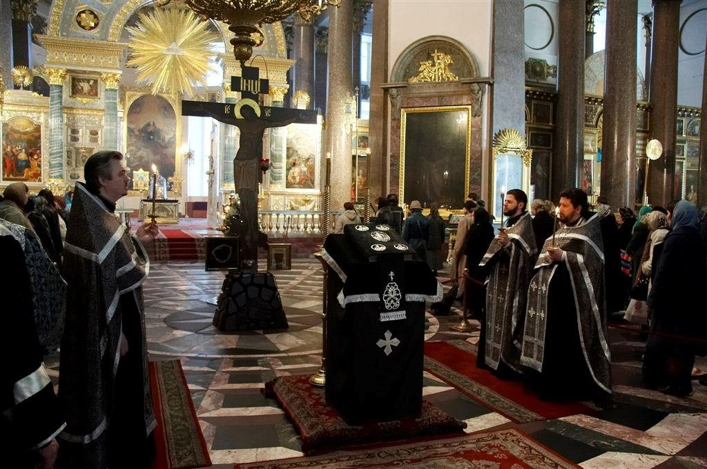
Чтение 12-ти страстных Евангелий на утрени Великой пятницы

Slide 13
Антифон 15, глас 6:
Днесь висит на древе, Иже на водах землю повесивый: венцем от терния облагается, Иже Ангелов Царь; в ложную багряницу облачается, одеваяй небо облаки; заушение прият, Иже во Иордане свободивый Адама; гвоздьми пригвоздися Жених Церковный; копием прободеся Сын Девы. Покланяемся страстем Твоим, Христе. Покланяемся страстем Твоим, Христе. Покланяемся страстем Твоим, Христе, покажи нам и славное Твое Воскресение.
[В сей день повешен на Древе на водах землю повесивший; венцом из терний венчается Ангелов Царь; в ложную багряницу облекается Покрывающий небо облаками; принял по лицу удар в Иордане освободивший Адама; гвоздями был пригвожден Жених Церкви; копьем был пронзен Сын Девы. Поклоняемся страданиям Твоим, Христе. Поклоняемся страданиям Твоим, Христе. Поклоняемся страданиям Твоим, Христе. Покажи нам и славное Твое воскресение!]
Не будем подобно Иудеям праздновать: ибо Пасха наша, Христос Бог, был заклан за нас; но очистим себя от всякой скверны, и искренно помолимся Ему: "Воскресни, Господи, спаси нас, как Человеколюбец!“
Крест Твой, Господи – жизнь и воскресение для народа Твоего; и на него надеясь, Тебя, распятого Бога нашего мы воспеваем: "Помилуй нас!“
Слава, и ныне, Богородичен: Видя висящим Тебя, Христе, Родившая Тебя взывала: "Что за неслыханное таинство, которое Я вижу, Сын Мой? Как Ты умираешь на Древе плотью пригвожденный, жизни Податель?

Slide 14
Великие часы
Утром в субботу совершаются 1-й, 3-й, 6-й, 9-й часы, чин изобразительных.
Особенности Великих часов:
к одному псалму обычных часов вводятся по два особых псалма, имеющих отношение к воспоминаемым событиям;
на каждом часе поется три особых тропаря и прокимен, а также читаются паремии, Апостол и Евангелие (от каждого евангелиста).
Великие часы составлены св. Кириллом, архиепископом Александрийским (в 5 веке).

Slide 15
Великая вечерня Великого пятка
Совершается обычно в 2 часа дня - около того времени, когда Спаситель умер на Кресте, воспоминается снятие с Креста пречистого Тела Иисуса Христа и Его погребение.
На вечерни читаются три паремии (Исх., Иов., Ис.), прокимны, Апостол и Евангелие.
Просходит вынос св. плащаницы:
Во время исполнения богородична стихир на стиховне: «Тебе одеющагося светом, яко ризою» отверзаются царские врата. Настоятель стовершает каждение вокруг плащаницы, которая лежит на престоле.
Затем читается «Ныне отпущаеши», Трисвятое по «Отче наш».
При пении тропарей 2 гласа плащаница выносится из алтаря и полагается на середине храма:
Тропари 2 гласа:
«Благородный Иосиф, с древа сняв пречистое тело Твое, чистым полотном обвив и помазав благовониями, в гробнице новой положил.
Слава: Когда сошел Ты к смерти, Жизнь бессмертная, тогда ад умертвил Ты сиянием Божества. Когда же Ты и умерших из преисподней воскресил, все Силы Небесные взывали: «Податель жизни, Христе Боже наш, слава Тебе!»
И ныне: Женам-мироносицам представ у гробницы, Ангел восклицал: «Миро приличествует мертвым, Христос же явился тлению неподвластным».

Slide 16
Тотчас после вечерни совершается малое повечерие, на котором поется канон о распятии Господа и "На плач Пресвятой Богородицы". Этот трогательный канон составлен в Х веке Симеоном Логофетом.
После происходит поклонение и целование Плащаницы и лежащего на ней Евангелия.

Slide 17
Великая суббота
В этот день Церковь воспоминает погребение Господа Иисуса Христа, пребывание Его тела во гробе, сошествие душой во ад для проповеди Евангелия и победы над смертью и избавления душ, с верою ожидавших Его пришествия. Воспоминается также ведение разбойника в рай. Вместо с тем предуказывается и славное Во­скресение Христово.
Основные воспоминания дня Великой Субботы выражены в тропаре пасхальных часов: «Во гробе плотью, а во аде с душою как Бог, в раю же с разбойником и на престоле был Ты, Христе, со Отцом и Духом, все наполняя, беспредельный».
Богослужение Великой субботы состоит из утрени с 1-м часом (совершается в пятницу вечером), 3-го, 6-го и 9-го часа с чином изобразительных, литургии свт. Василия Великого в соединении с вечерней.

Slide 18
Утреня великой субботы
Возглас. Двухпсалмие.
Шестопсалмие.
Великая ектения.
«Бог Господь» со стихами и тропари: «Благообразный Иосиф…», на «Славу» – «Егда снисшел еси к смерти…» и на «И ныне» – «Мироносицам женам…».
Священнослужители выходят из алтаря к плащанице, совершается каждение.
По окончании тропарей поются «непорочны», т.е стихи 17-й кафизмы, а после каждого стиха краткие песнопения, или «похвалы» в честь Господа.
Непорочны" с "похвалами" разделяются на 3 статии, или "славы", из которых каждая заканчивается малой ектенией.
После 3-й статии поются воскресные тропари: «Ангельский собор удивися...» и совершается каждение всего храма.
Канон Великой субботы: «Волною морскою».
Вместо "Честнейшую" поется ирмос 9-й песни: «Не рыдай Мене, Мати» «Не рыдай надо Мною, Матерь, видя во гробе Сына, Которого Ты во чреве без семени зачала, ибо Я воскресну и буду прославлен, и во славе вознесу, как Бог, непрестанно с верою и любовию Тебя величающих».
Перед Великим славословием священнослужители выходят из алтаря к плащанице в середину храма. Во время пени славословия совершается троекратное каждение вокруг плащаницы. При пении заключительного "Святый Боже..." совершается торжественное обнесение Плащаницы и Евангелия вокруг храма. После обнесения Плащаницу снова вносят в храм и подносят к царским вратам. Настоятель вогглашает: "Премудрость, прости". Хор поет один раз тропарь: "Благообразный Иосиф...". В это время Плащаница полагается с Евангелием на прежнее место и совершается вокруг нее каждение.
Затем следует тропарь пророчества, прокимен, читает­ся паремия из книги пророка Иезекиила (37, 1-14), поется второй прокимен, читаются Апостол и Евангелие.
Далее обычное окончание утрени.

Slide 19
«Непорочны» Великой субботы
Первая статия
Благословен Ты, Господи, научи меня повелениям Твоим.
1 ст. Блаженны непорочные в пути, ходящие в законе Господнем.
Похвалы, глас 5: Ты – Жизнь, Христе, во гробе был положен и Ангельские воинства поражались, прославляя снисхождение Твое.
2 ст. Блаженны исследующие свидетельства Его, всем сердцем они взыщут Его.
Жизнь, как Ты умираешь? И как во гробе обитаешь, но царство смерти разрушаешь и из ада мертвых воскрешаешь?
3 ст. Ибо не делающие беззакония пошли по путям Его.
Величаем Тебя, Иисусе-Царь, и почитаем погребение и страдания Твои, которыми Ты спас нас от тления.
72 ст. Благ для меня закон уст Твоих больше тысяч золота и серебра.
Добровольно явился Ты, Слово, мертвым во гробе, но Ты живешь, и смертных, как предсказал, пробудишь, Спаситель мой, Своим воскресением.
Слава, Троичен: Воспеваем Тебя, Слово, Бога всех, со Отцом и Святым Твоим Духом и славим Твое Божественное погребение.
И ныне, Богородичен: Превозносим Тебя, Богородица чистая, и с верою чтим погребение трехдневное Сына Твоего и Бога нашего.
Затем поется первый припев: Ты – Жизнь, Христе, во гробе был положен и Ангельские воинства поражались, прославляя снисхождение Твое.
Малая ектения.

Slide 20
Канон Великой суботы, глас 6.
Песнь первая
Ирмос: Волною морскою Покрывшего в древности преследователя-тирана сокрыли под землею дети Им спасенных; но мы, как юные девы, Господу воспоем: ибо славно Он прославился.
Господи Боже мой! Отходное песнопение и надгробную песнь воспою Тебе, погребением Своим входы жизни мне отворившему и смертию смерть и ад умертвившему.
В высоте – на престоле и внизу – во гробе надмирные и подземные существа созерцая Тебя, Спаситель мой, сотрясались при умерщвлении Твоем: ибо превыше разума Ты явился мертвым, жизни Первоначальник.
Дабы Своею славою все наполнить, Ты нисшел в глубочайшие места земли; ибо не скрылось от Тебя естество мое, то, что у Адама, и, погребенный, Ты обновляешь меня, истлевшего, Человеколюбец.

Slide 21
После отпуста утрени происходит целование Плащаницы при пении стихиры:
Придите, прославим Иосифа, навеки памятного, ночью к Пилату пришедшего и Жизнь всех испросившего: "Отдай мне Сего Странника, Который не имеет, где главу приклонить; отдай мне Сего Странника, Которого ученик коварный предал на смерть; отдай мне Сего Странника, Которого Матерь, видя висящим на Кресте, с рыданиями взывала и по-матерински восклицала: "Увы Мне, Дитя Мое! Увы Мне, Свет Мой и Жизнь Моя возлюбленная! Ибо предсказанное в храме Симеоном в сей день сбылось: Мое сердце меч пронзил, но в радость о воскресении Твоем плач претвори!" Поклоняемся страданиям Твоим, Христе. Поклоняемся страданиям Твоим, Христе. Поклоняемся страданиям Твоим, Христе, и святому воскресению!

Slide 22
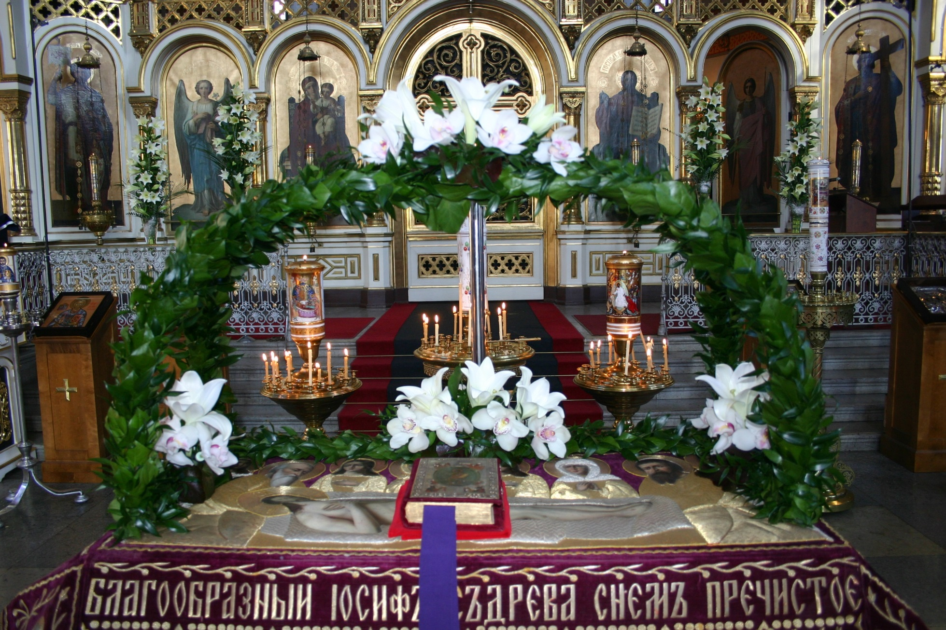
В Великую Субботу - на утрени, на часах, вечерни, литур­гии - все молитвы, чтения и священнодействия, которые обычно бывают на солее, совершается перед Плащаницей.

Slide 23
Литургия Великой субботы
Литургия совершается в соединении с вечерней.
На вечерне после входа с Евангелием читается 15 паремий.
Вместо Трисвятого поется «Елицы во Христа крестистеся...».
После чтения Апостола вместо "Аллилуиа" поются стихи 81-го псалма с припевом: "Воскресни, Боже, суди земли, яко Ты наследиши во всех языцех".
Во время пения этого припева великопостные, черные одежды священнослужителей, а также облачения престола и жертвенника меняются на белые - в знак небесного света и славы воскресшего Господа и в напоминание о светлых ангелах, возвестивших мироносицам о Воскресении Христовом.
Вместо Херувимской песни поется тропарь: «Да умолкнет всякая плоть человеческая, и да стоит со страхом и трепетом, и ни о чем земном в себе да не помышляет, ибо Царь царствующих и Господь господствующих приходит заклаться и дать Себя в пищу верным. Пред Ним шествуют сонмы Ангелов со всяким их начальством и властью, многоокие Херувимы и шестикрылые Серафимы, закрывая лица и возглашая песнь: аллилуия, аллилуия, аллилуия».
Вместо "Достойно есть..." - ирмос 9-й песни канона: "Не рыдай Мене, Мати...".
После отпуста бывает благословение пяти хлебов и вина.

Slide 24
От вечерни Великой Субботы и до малой вечерни накануне дня Св. Троицы прекращается употребление молитвы "Царю Небесный". Начиная с малого входа на литургии Великой Субботы до вечерни в день Св. Троицы коленопреклонения в храме отменяются в знак торжества

